Slide 1



Slide 2

INNOVATION FUSION STORE
Bohorquez Diaz Daniela Lorena
Carvajal Bonilla Jhonatan
Morcillo Quiroga Katherin
Rachen Cardenas Brayan Santiago
Servicio Nacional de Aprendizaje –SENA, Centro de Electricidad Electrónica y Telecomunicaciones
Tecnólogo en Análisis y Desarrollo de Software
Instructor Albeiro Ramos
Bogotá, 30 de Julio de 2025

Slide 3



Introducción
Innovation Fusion opera en los sectores industrial y comercial, fabricando y vendiendo calzado y bolsos. Su modelo de negocio se basa en replicar las últimas tendencias de moda. Actualmente, la gestión de pedidos, compras y ventas se realiza de forma manual, lo que genera grandes desafíos para su crecimiento y competitividad en el mercado actual.
Problemática Central:
La principal dificultad de Innovation Fusion es la falta de una plataforma digital. Esto limita severamente su visibilidad y capacidad para atraer nuevos clientes, poniéndola en desventaja. El manejo manual de sus procesos operativos clave crea ineficiencias que dificultan enormemente la escalabilidad del negocio.
Objetivos del Proyecto:
El objetivo general es desarrollar e implementar un Sistema de Información Web para Innovation Fusion. Este sistema facilitará la compra de calzado y bolsos de forma segura y eficiente. Los objetivos específicos incluyen gestionar usuarios, el catálogo de productos, el carrito de compras, los pagos, las promociones, las reseñas y la administración de descuentos.

Slide 4
Introducción
Justificación del Proyecto
Este proyecto es crucial porque Innovation Fusion necesita modernizarse y digitalizar sus operaciones. Esto aumentará su visibilidad en el mercado, mejorará la eficiencia de sus procesos manuales y ofrecerá una experiencia de compra superior y moderna. La digitalización es esencial para su crecimiento y competitividad.
Alcance del Proyecto
El sistema abarcará el desarrollo de una aplicación web integral. Incluirá funcionalidades de comercio electrónico y administración completa de usuarios (clientes y administradores). Un proceso de compra automatizado, administración de inventario, implementación de promociones y generación de reportes para análisis de datos.
Delimitación del Proyecto
El sistema se centrará en la interfaz web para la interacción con clientes y la gestión administrativa de ventas e inventario. No automatizará procesos físicos de manufactura (corte, cosido, pegado) ni la subcontratación de modelaje. La logística de envíos y devoluciones se gestionará a nivel de sistema, pero la operación física seguirá a cargo de terceros.

Slide 5

Nombre del Proyecto
Problema
Objetivos
Justificación
Alcance
Delimitación
Entregables Trimestre

Slide 6
Problema
Innovation Fusion es una empresa ubicada en Bogotá dedicada a la fabricación y venta de calzado y bolsos. Su modelo de negocio se basa en el proceso de la manufactura de los insumos, el proceso de la comercialización del producto, y el proceso de la facturación manual
Se utilizaron técnicas de recolección de datos como lo fueron: la encuesta, la entrevista, el análisis de la competencia.En la encuesta se enfocó a posibles clientes de la empresa(link verla encuesta), se realizó una entrevista, donde se enfocó al gerente de la empresa (link de la entrevista)y un análisis de la competencia (link de competencia).Se realizaron las conclusiones con: (link de los resultados):
Teniendo en cuenta la recoleccion de informacion y los procesos de la empresa, las necesidades encontradas es el alcance de clientes y la automatización de las facturación
proceso:
el procesos venta e inventario: el proceso del inventario consiste en registrar en un cuaderno en donde se registran los pedidos por clientes, en el cual se detallan: estilos, colores, tallas.
En el proceso de venta, se registra en un cuaderno de facturas, el total de la venta y el saldo pendiente, con el fin de saber los gastos de insumo y el saldo queda a favor. De esta manera, se concluye que es necesaria una optimización de los procesos de inventario y venta.
El proceso de pagos: el proceso de pagos se realiza mediante un pago en efectivo, una transferencia bancaria o una tranferencia de neobancos (nequi o daviplata). Aunque el método funciona, se concluye que es necesaria una optimización para lograr un mayor control e integración con los demás procesos.

Slide 7


Objetivo General
Desarrollar e implementar un Sistema de Información Web Lunaria para la gestión de productos, pedidos y promociones de la empresa Innovation Fusion, permitiendo a los usuarios navegar, seleccionar y adquirir productos de calzado y bolsos de forma intuitiva, segura y eficiente.

Slide 8


Objetivo Específicos
Gestionar los usuarios de la empresa Innovation Fusion, mediante funcionalidades de registro, inicio de sesión y recuperación de contraseña, garantizando seguridad, acceso controlado y facilidad de uso.
Gestionar los productos de la empresa Innovation Fusion, mediante el registro, actualización, consulta y eliminación de los mismos, asegurando un control eficiente de inventario y disponibilidad en el catálogo de la empresa.
Gestionar las ventas de la empresa Innovation Fusion, mediante la generación de tickets y control de pedidos, con el fin de optimizar el proceso de comercialización y brindar trazabilidad a las transacciones.
Gestionar el proceso de pago en Innovation Fusion, incorporando múltiples métodos de pago, validaciones y una experiencia de compra fluida y segura.
Gestionar las promociones y descuentos ofrecidos por Innovation Fusion, facilitando su administración por parte del personal y generando incentivos para compras repetidas y captación de nuevos clientes.

Slide 9

Justificación
Se propone el desarrollo de un Sistema de Información Web denominado Lunaria que sirva como herramienta software de apoyo al seguimiento de los procesos de la comercialización del producto, y el proceso de la facturación manual de la Empresa Innovation Fusion.
La importancia del Sistema: Permitirá la gestión de los compradores y los Administradores como usuarios de la Empresa Innovation Fusion. En el Modulo de catalogo de productos los compradores y administradores podrán gestionar el catálogo.
Módulo de gestión de usuarios: Compradores y administradores podrán: editar la información de los usuarios y agregar administradores
Módulo de gestión de compras: Compradores y administradores podrán: manejar el carrito de compras y podrán ponerle a un producto promociones.
Módulo de gestión de pedidos: Compradores y administradores podrán: tener la posibilidad de consultar sus pedidos y actualizarlos según sea necesario.

Slide 10
Justificación
Módulo de administrador: los administradores podrán: gestionar el inventario de productos, incluyendo la visibilidad y actualización de los datos de cada artículo.
Módulo de promociones y descuentos: Compradores y administradores podrán: usar las promociones disponibles, gestionar las colecciones y descuentos.
Módulo de notificaciones y soporte: Compradores podrán: acceder a soporte mediante chat y los administradores serán responsables de gestionar las solicitudes de ayuda y brindar respuestas.
Reportes y estadísticas: El sistema permitirá a los administradores generar reportes gráficos e impresos, útiles para la toma de decisiones estratégicas.

Slide 11


Alcance
Usuarios del sistema podrán iniciar sesión, administrar su perfil, ver catálogo de productos organizado por filtros de búsqueda, agregar estos al carrito o a favoritos, una vez se tengan productos en el carrito de compras podrán seleccionar los productos a comprar, posterior a esto el cliente facilitará al aplicativo su método de pago, y lugar de envío. Una vez el cliente haya recibido su producto podrá valorar este en una escala de 5 estrellas y dejar una breve descripción de su experiencia. La empresa no realiza facturacion por la DIAN genera un ticket o comprobante de venta
Administrador(es) del sistema podrán iniciar sesión, administrar la visibilidad de productos según su stock, gestionar los datos de estos como el precio, descripción, entre otros. Además podrán eliminar valoraciones de productos que infrinjan las normas de protección al usuario.

Slide 12

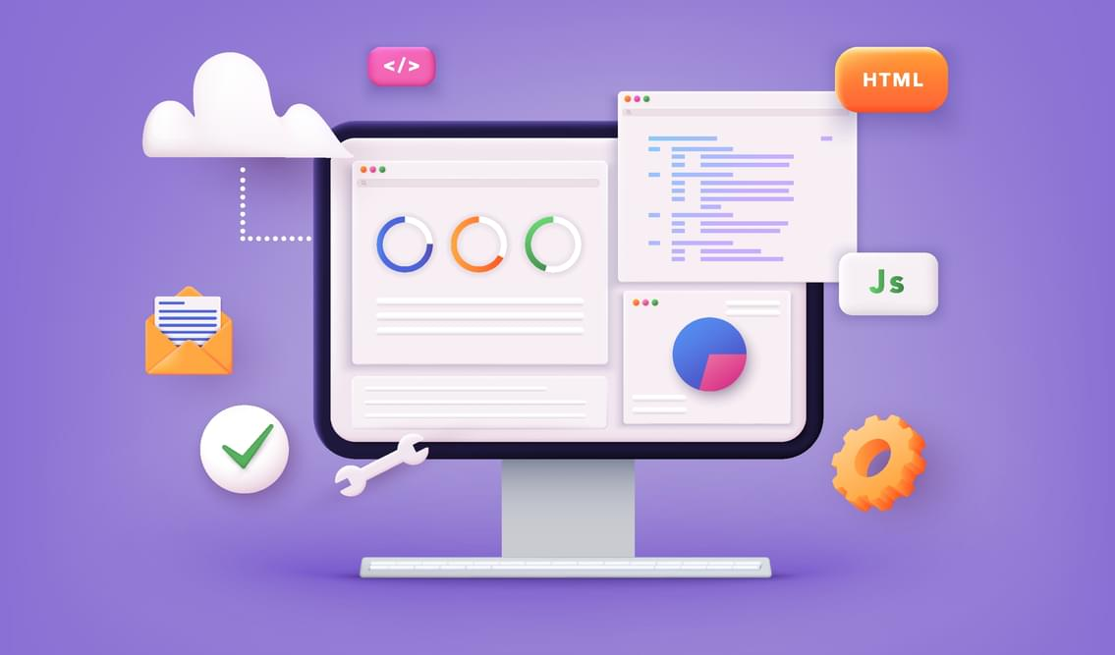
Alcance
El sistema no envía los productos al cliente, el sistema es un intermediario entre el cliente y la empresa para que este pueda adquirir los productos de esta respectivamente. Los envíos son responsabilidad de Innovation Fusion y la empresa de envíos.
El aplicativo está siendo realizado bajo el patrón arquitectónico MVC (modelo vista controlador), usando como lenguaje de programación JAVA (JDK 21), Se usa React (React 19.1) como framework para el frontend del aplicativo, (SPRINGBOOT 3.5.5) , (NODE.JS 22.18.0) Y (NPM 10.9.3)

Slide 13
Entregables Proyecto Formativo por Trimestre
Segundo Trimestre
Tercer Trimestre
Nombre proyecto - Objetivo general - Objetivos especí­ficos - Planteamiento del problema y pregunta problema - Alcance del proyecto - Justificación
BPMN del proceso de negocio, no del aplicativo a desarrollar)
Técnicas de recolección de información y análisis de resultados estadística descriptiva
Estándar IEEE Std 830-1998, IEEE 1233-1998, IEEE 29148:2018.
Diagrama de casos de uso y documentación de casos de uso (formato de casos de uso extendido).
Validación de requerimientos (Realización de un prototipo usando mockups o wireframes)
Fichas técnicas.
Modelo relacional notación crows foot
Normalización del modelo relacional identificando las 3FN
En el proyecto se evidencia el diccionario de datos
Diagrama de clases.
Diagrama de distribución.
Prototipo navegable del software (Html - CSS)
Cuarto Trimestre
la construcción de la base de datos usando sentencias DDL (SQL)
Uso de la base de datos a través de sentencias DML (SQL),
Base de Datos con encriptación.
FrontEnd Funcional utilizando Framework

Slide 14
Entregables Proyecto Formativo por Trimestre
Quinto Trimestre
Las API REST de la solución sotware incluye seguridad
El front_end web de la solución software está hecha en Angular, Vue.js, React (u otro), consume la API REST y tiene un avance del 80%
Las entregas del trimestre de la solución software se hacen a través de un Sistema de Control de Versiones (SCV)

